Slide 1
Wahrnehmungsorientiertes Volumen-Rendering
Ruben Bauer
Bachelorarbeitvortrag | 09.11.2018

Slide 2
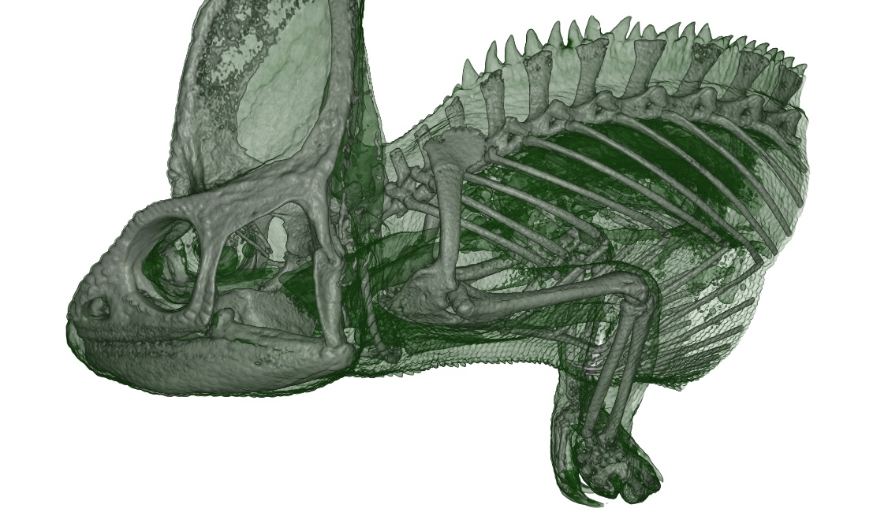
Motivation
Problem:
Steigende Anforderungen
Pixeldichte, Größe, Field-of-View, stereoskopische Bildberechnung
Volumenrendering
Datenorierte Ansätze stark ausgereizt
Lösungsansatz:
Wahrnehmungsorientierte Methoden im Volumenrendering
Notes:
Steigende Anforderungen durch höhere Pixeldichten, größere Bildschirme und Field-of-View und benötigte doppelte Bildberechnung für zum Beispiel stereoskopische VR-Brillen (HD -> Full-HD -> 4K) von HD zu 4K ca. 10x mehr Pixel.
-> Begrenzte Rechenkapazitäten. Die Anzahl der Pixel und die Anforderungen an die Hardware kann deutlich einfacher wachsen als die verfügbare Rechenleistung.
(Grafikanwendungen können beliebig komplex gemacht werden.)
Da betrifft vor allem auch Volumenrendering mit Raycasting, da der Raycast stark von der Anzahl der Pixel abhängt.
Natürlich versucht man das ganze zu optimieren und den Raycast intelligent zu gestalten, zum Beispiel durch Empty-Space-Skipping (ESS) und Early-Ray-Termination (ERT), doch diese datenorientierte Ansätze sind schon stark ausgereizt.
Es müssen also auch andere Ansätze und Methoden in Betracht gezogen werden.
Das visuelle Wahrnehmungssystem des Menschen hat einige Limitierungen, die gezielt ausgenutzt werden können, um den Berechnungsaufwand grafischer Anwendungen zu reduzieren.
Dies motivierte das Ziel dieser Arbeit: wahrnehmungsorientierte Methoden für das Volumenrendering zu entwerfen, implementieren und hinsichtlich der gewonnenen Performanz und veränderten Bildqualität zu untersuchen.

Slide 3

Idee
Foveales- und peripheres Sehen
Erfassen der Blickposition
Eyetracker
Volumenrendering
Senken der Bildqualität im peripheren Bereich
Bildraum
Objektraum
Resultat: Halbierte Berechnungsdauer
Notes:
Einleitung:
-- Eigenschaften des MWS, Verwendung eines Eyetrackers, Reduzierung der Bildqualität im peripheren Bereich, Kurzfassung der Ergebnisse
Bild: https://liqianghncn.wordpress.com/2011/08/10/vision-system/
Der Mensch sieht nur in einem kleinen zentralen Bereich des Sichtfeldes scharf. Dieser wird Fovea genannt. Mit zunehmenden Winkel zur Fovea nimmt die Sehschärfe stark ab, dieser Bereich ist der periphere Bereich.
Diese Eigenschaft wird sich im wahrnehmungsorientierten Volumen-Rendering, entsprechend auch in dieser Arbeit, zu Nutze gemacht.
Dafür wird mit Hilfe eines Eyetrackers die Blickposition des Betrachters auf dem Bildschirm erfasst und der Volumenrenderinganwendung zur Verfügung gestellt.
Beim Volumenrendering werden Strahlen ausgehend von einer virtuellen Kamera ausgesendet und schrittweise abgetastet.
Abhängig von der Blickposition wird versucht die Bildqualität im peripheren Bereich zu senken indem in diesem Bereich die Anzahl der Strahlen und die Abtastfrequenz von ihnen gesenkt wird. Aufgrund der Limitierungen des visuellen Wahrnehmungssystem soll dies möglich sein, ohne dass der Betrachter die Änderung störend wahrnimmt und für diesen trotzdem der Schein eines gleichmäßig hochaufgelösten Bildes erzeugt wird.
Die Messwerte meiner Implementierungen werden zeigen, dass dies ganz gut funktioniert und sich die Berechnungsdauer circa halbiert beziehungsweise die Framerate ohne große Beeinträchtigungen der Bildqualität verdoppelt.

Slide 4
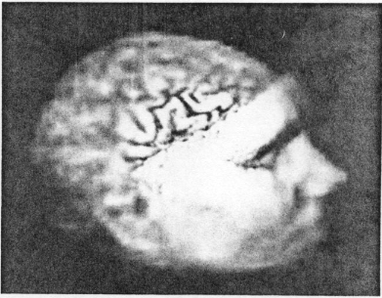
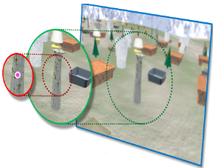
Verwandte Arbeiten
Marc Levoy und Ross Whitaker, 1989
Wahrnehmungsorientiertes Echtzeit-Volumen-Rendering
Pixel-Planes 5 rendering engine
Reduzierung in Bild- und Objektraum
Faktor fünf
Guenter et al., 2012
Wahrnehmungsorientierte Rasterisierung
GPU
Zusammensetzung aus 3 Teilbildern
unterschiedliche Auflösungen und geometrischen Detailgraden
Faktor fünf bis sechs
Notes:
Verwandte Arbeiten:
-- Wie haben es die anderen gemacht, was gab es schon, wie möchte ich mich abgrenzen bzw. wo ist der Unterschied in meiner Implementierung
Abgrenzung:
Im Prinzip zwei Methoden entworfen, beide reduzieren die Abtastrate im Bild- und Objektraum und beide übernehmen Ansätze dieser Arbeiten.
Die erste Methode resultiert in nur zwei unterschiedlichen Auflösungen wie bei Marc Levoy und Ross Whitaker aber diese werden wie bei Guenter et. Al. Statt in einem Renderdurchlauf in zwei unterschiedlichen berechnet und anschließend zusammengesetzt. Außerdem ist anders als bei Marc Levoy und Ross Whitaker dies hier auf einer GPU implementiert.
Die zweite Methode resultiert in drei unterschiedlichen Auflösungen, wie bei Guenter et. Al., jedoch werden diese hier in einem einzigen Renderdurchlauf berechnet und anschließend in einem weiteren Renderdurchlauf interpoliert. Außerdem wird, anders als bei Guenter et. Al., die Berechnung des Bildes durch einen Raycast und nicht durch eine Rasterisierung umgesetzt.

Slide 5
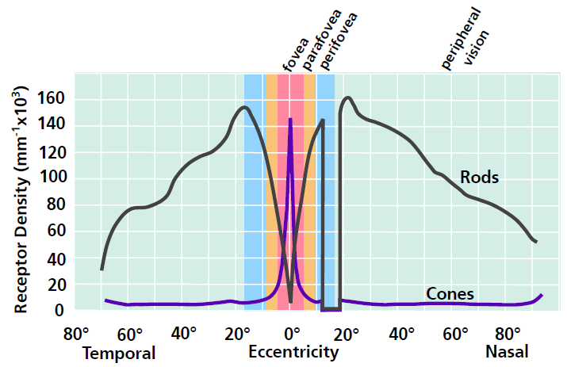
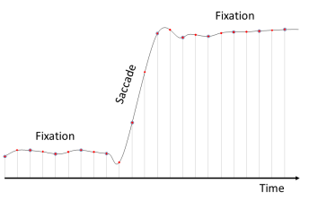
Sehapparat
Visuelle Reize über das gesamte Sehfeld
Zwei Typen von Photorezeptoren
(L- / M- / S-) Zapfen
Stäbchen
Stark abnehmende Sehschärfe nach außen hin
Wichtige Augenbewegungen
Sakkade
Schnelle Springen zwischen Objekten
Ca. 2 bis 3 Sakkaden pro Sekunde
Fixation
Tritt zwischen Sakkaden auf, ca. 100 ms – 1.5 s
Notes:
Sehapparat:
-- Stark gekürzt die wichtigsten Eigenschaften des Sehapparates mit u.U. einem Beispielbild
Wie erwähnt ist die Sehschärfe auf der Retina ungleich verteilt und nur einem kleinen, zentralen Bereich maximal.
Fovea ca. 5,2 °, Parafovea ca. 5,2 ° - 9 °, Perifovea ca. 9 °- 17 °.
Peripheres Sehen > 17 °
Sakkade bis zu 900 ° / s
Räumlicher Abstand zwischen Fixationen ca. 7 °
Während einer Fixation gibt es trotzdem kleine Tremor-Bewegungen, die Fixationsstelle scannen
Interessant, da zu wissen ob gerade Fixation oder Sakkade auch für das Berechnen des Bildes vorteilhaft sein kann.
-> wichtig, dass Eyetracker schnell genug ist (geringe Latenz und hohe Abtastrate) um die Augenbewegungen schnell genug zu erfassen

Slide 6

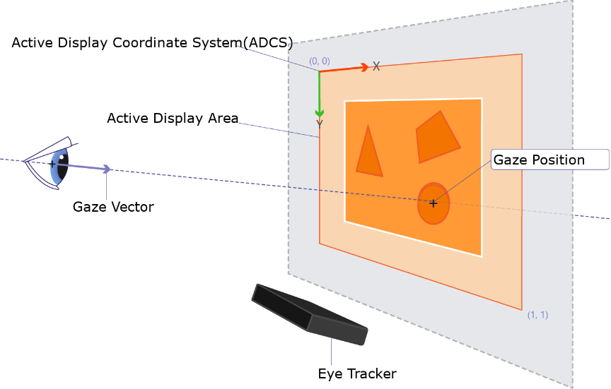
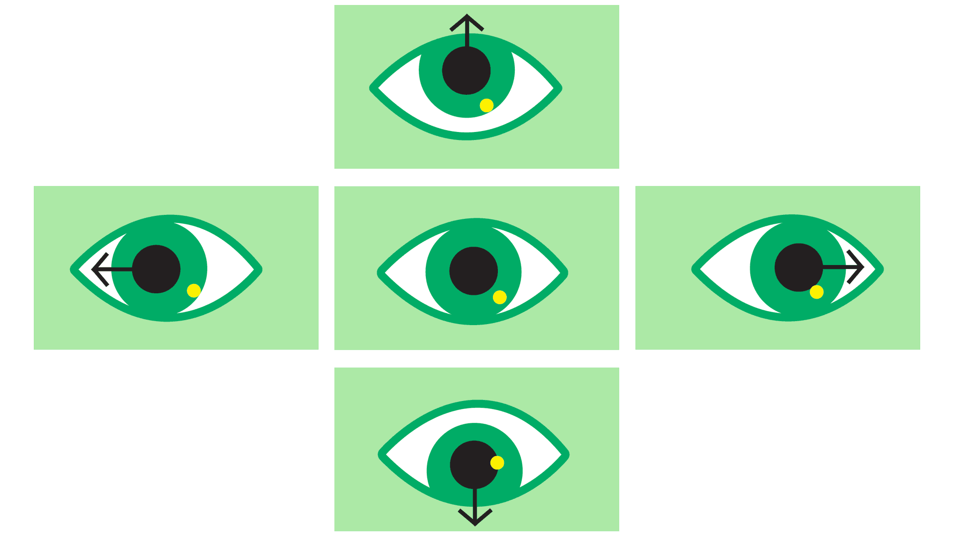
Eyetracking
Informationen über Blickposition und –verlauf
Augenposition in 3D und auf dem Bildschirm
Tobii Pro Spectrum Eyetracker
1200 Hz
Notes:
Eyetracking:
-- Was es ist, wie es funktioniert, welches Gerät habe ich verwendet?
Bild1: https://www.tobiipro.com/imagevault/publishedmedia/wtj5bngwymxv5372umt4/Tobii_Pro_Spectrum_Hero_Shot_3_1.png
Bild2: http://www.tobiidynavox.de/wp-content/uploads/2014/01/tobiidynavox-eyetracking-reflections-1920x1080px.gif
Liefert Daten über die Blickposition auf dem Bildschirm und die Augenposition im Raum.
Wenn Distanz zum Bildschirm größer -> Fovea größer (hab ich nicht gemacht aber könnte man machen)

Slide 7
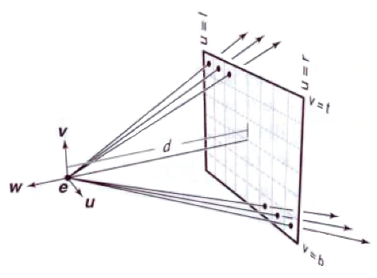
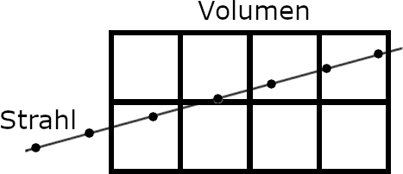
Volumenrendering
Dreidimensionales Bild
Bestehend aus Voxel (statt Texel in 2D)
Position, Ausdehnung, Dichte
Transferfunktion bildet Dichtewerte auf Farbwerte ab
Notes:
Volumenrendering und Transferfunktion:
-- Kurz wie funktioniert das Ganze, 3D Volumen mit Voxel, Abtasten von Strahlen, Berechnen der Farbwerte

Slide 8
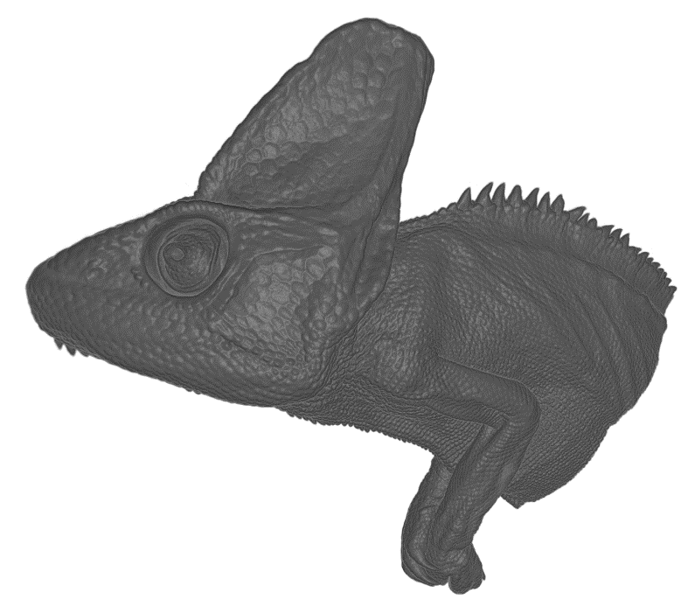
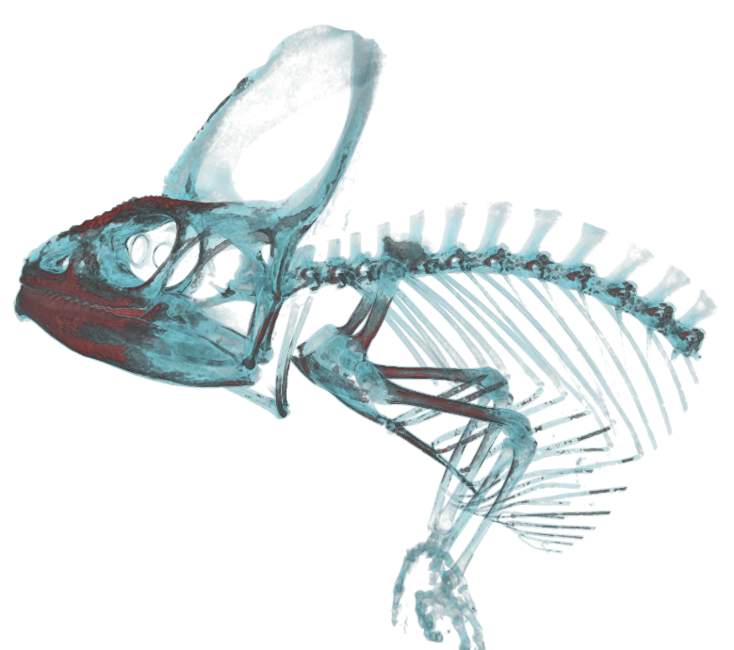
Volumenrendering
Unterschiedliche Transferfunktionen machen unterschiedliche Informationen des Volumens sichtbar
Notes:
Pre- vs. Postclassification.
Hier: pre-classification (eig. Schlechter)

Slide 9
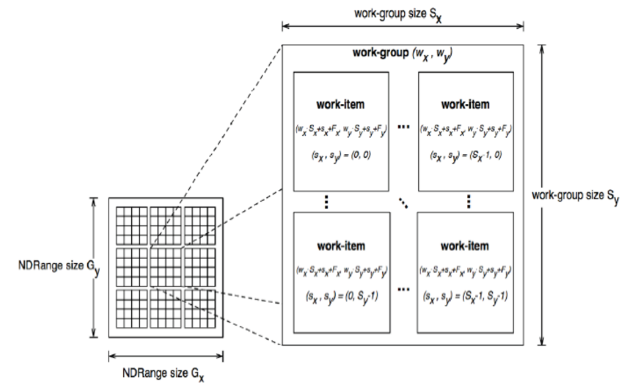
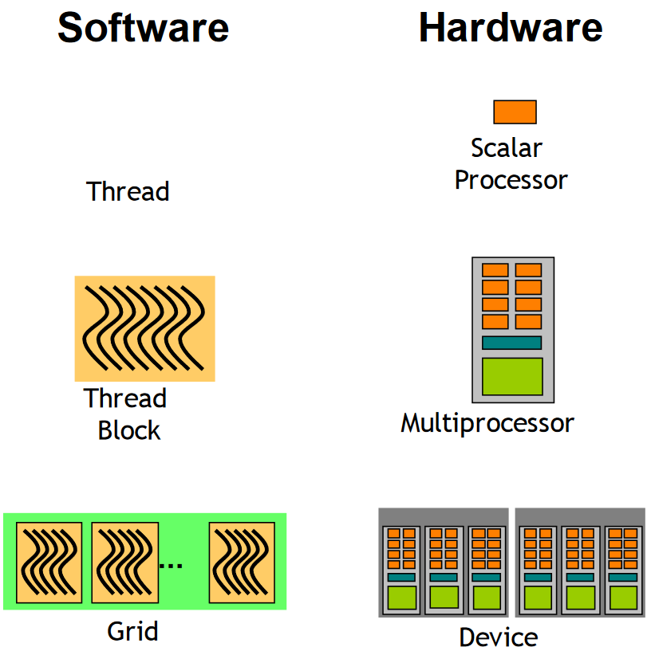
GPU Architektur
Unterteilung des Problems in (unabhängige) Teilprobleme
Teilprobleme werden (parallel) von Work-Items berechnet
Work-Groups und Work-Items sind Abstraktionen
Auf der Hardware werden Thread-Blocks ausgeführt
Lockstep Ausführung
Thread-Blocks sollten möglichst konvergieren
Notes:
GPU Architektur:
-- Warum beschäftige ich mich damit? OpenCL, Work-Items, Work-Groups, Ausführungsmodell (Threads, Thread-Blocks)
Hoch parallel
Strahlen können unabhängig voneinander verfolgt werden
Programmierbar (General Purpose Computation on GPU (GPGPU))
OpenCL
Ein Work-Item berechnet einen Strahl.
Bei einer Auflösung mit einem Strahl pro Pixel kann als NDRange die Bilddimension genommen werden mit Breite und Höhe (Tiefe z = 1).

Slide 10
Entwurf
Simulation der Blickposition durch die Maus
Reduzierung der Abtastrate im peripheren Bereich
Objektraum
Bildraum
Methode 1:
Zwei Raycasts
Zusammenfügen der Bilder
Methode 2:
Index Mapping
Bilineare Interpolation
Notes:
Entwurf:
-- Ausgangprojekt Raycaster, Simulieren der Blickposition, Reduzierung der Abtastrate im Objekt- und Bildbereich

Slide 11
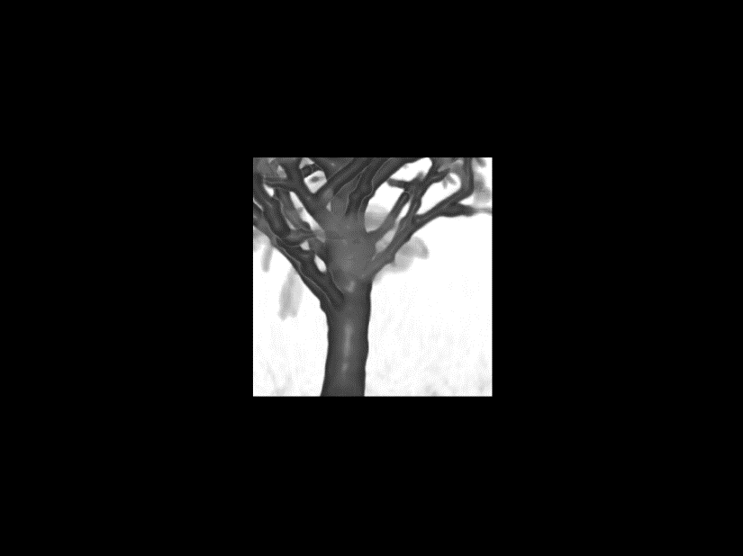
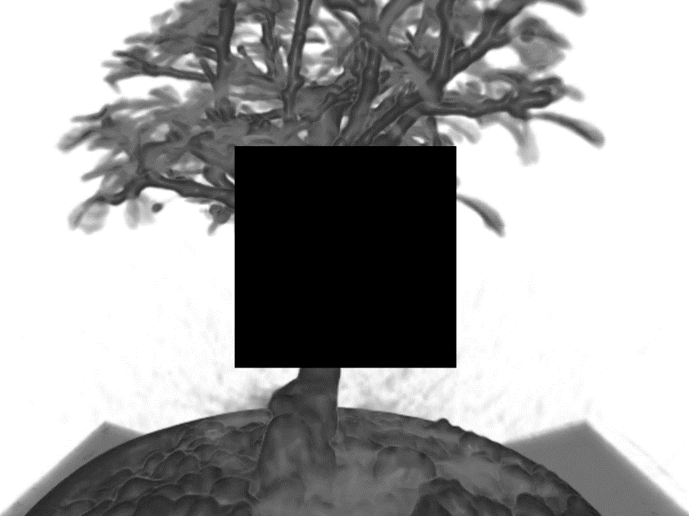
Methode 1

Slide 12
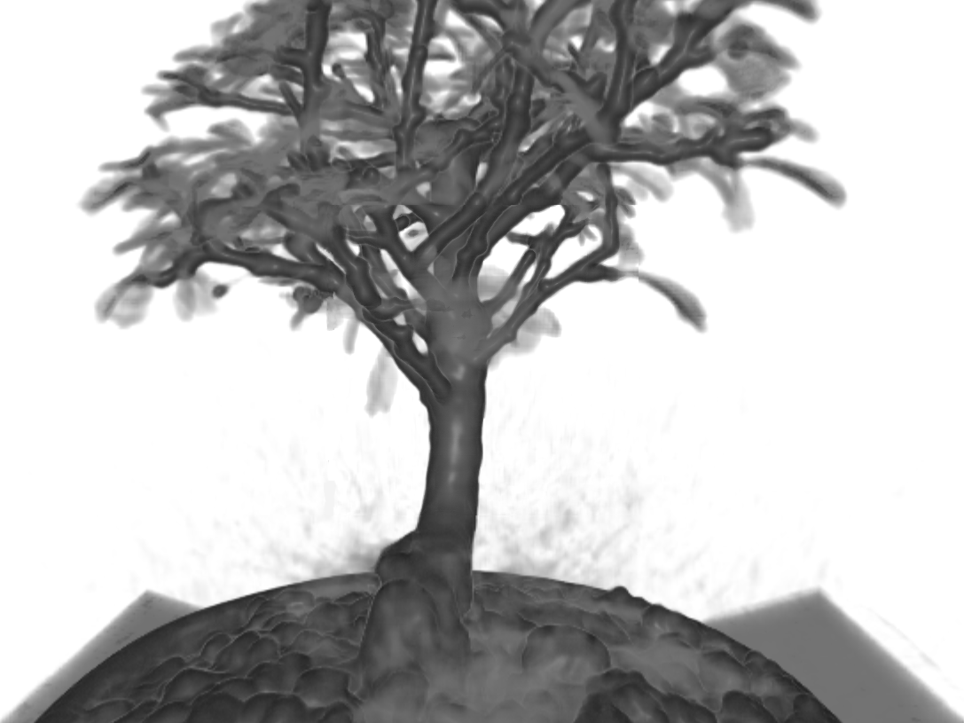
Methode 1

Slide 13
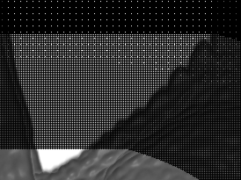
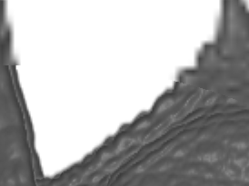
Methode 2
TODO: Ergebnisbild einfügen

Slide 14
Video h.264

Slide 15
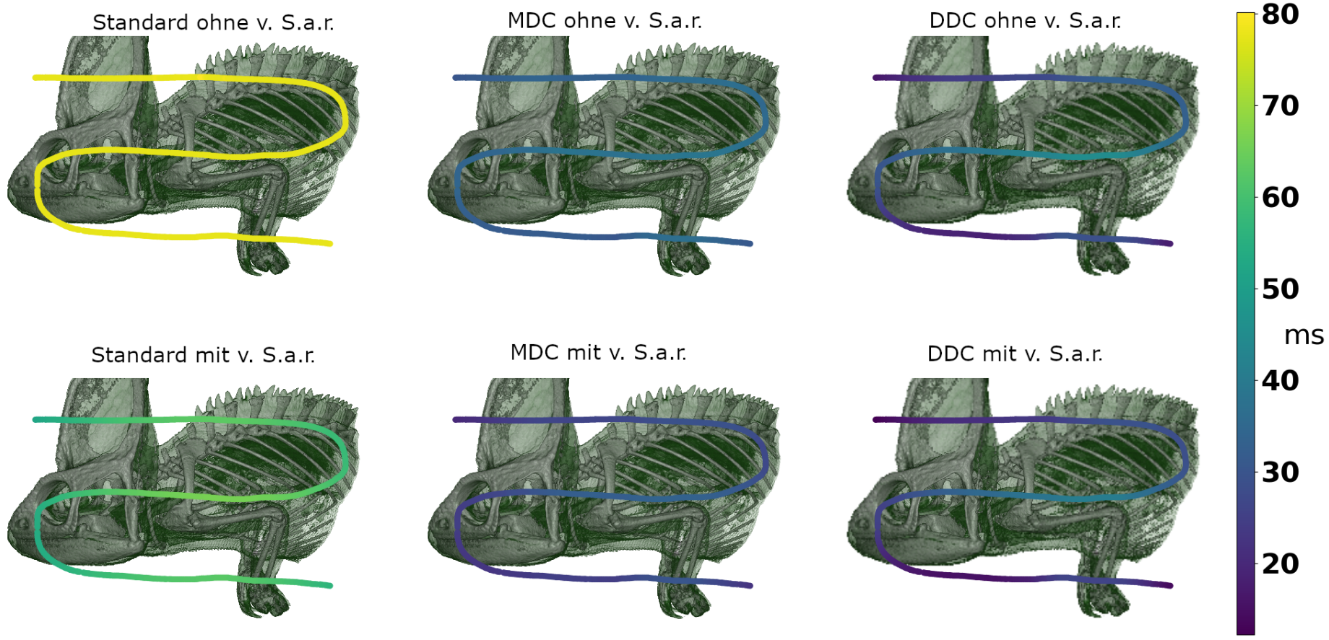
Performanzevaluierung
Notes:
Ergebnisse:
-- Sammeln von Messwerten, Bilder/Videos, Performanzwerte, Vergleich, Diskussion

Slide 16
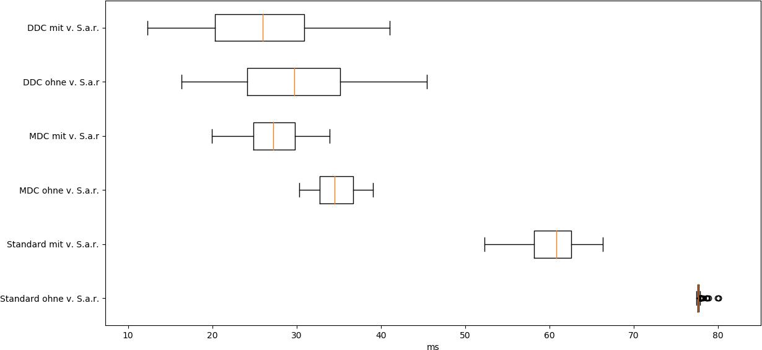

Slide 17
Fazit & Ausblick
Notes:
Ausblick u.a. das paper
Gaussfilterbild

Slide 18
Quellen

